Slide 1
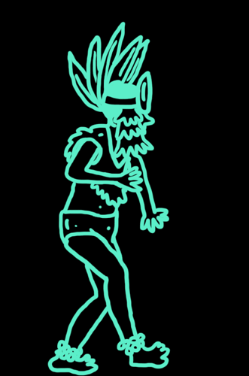
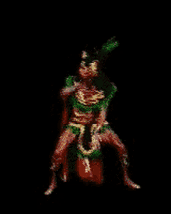
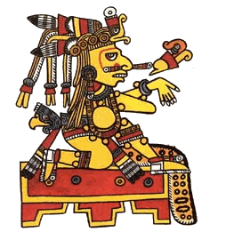
Los aztecas

Slide 2
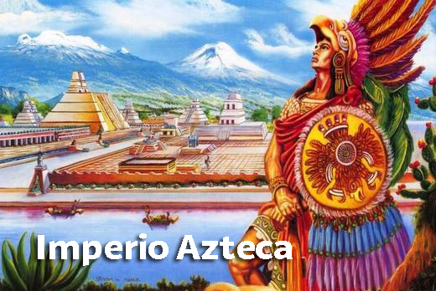
El origen de los aztecas
Originariamente, los mexicas o aztecas eran tribus cazadoras y recolectoras que recibieron influencia cultural de los toltecas, una cultura de gran desarrollo. Los mexicas eran temidos por otros pueblos que los obligaron a establecerse en el lago Texcoco hacia el 1200 d. C. Según una profecía, debían alzar un templo en honor de su dios Huitzilopochtli allí donde se encontrasen un águila posada sobre un nopal (tuna) devorando una serpiente.
Los aztecas se instalaron en una isla del lago Texcoco, donde fundaron la ciudad de Tenochtitlán, y ahí practicaron la caza, la pesca y la agricultura.

Slide 3
¿Dónde vivieron los aztecas?
Los aztecas desarrollaron su civilización en la meseta central de México, a orillas del lago Texcoco. En esa zona levantaron la ciudad de Tenochtitlán (actual Ciudad de México). Desde el año 1325 hasta 1520 – cuando llegaron los conquistadores españoles – los aztecas dominaron un imperio que abarcaba gran parte del centro de México, desde las costas atlánticas a las del pacífico. El dominio azteca abarcó varios climas, como alta montaña, selvas tropicales y desierto.

Slide 4
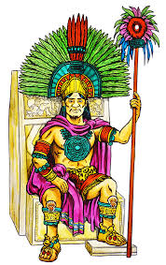
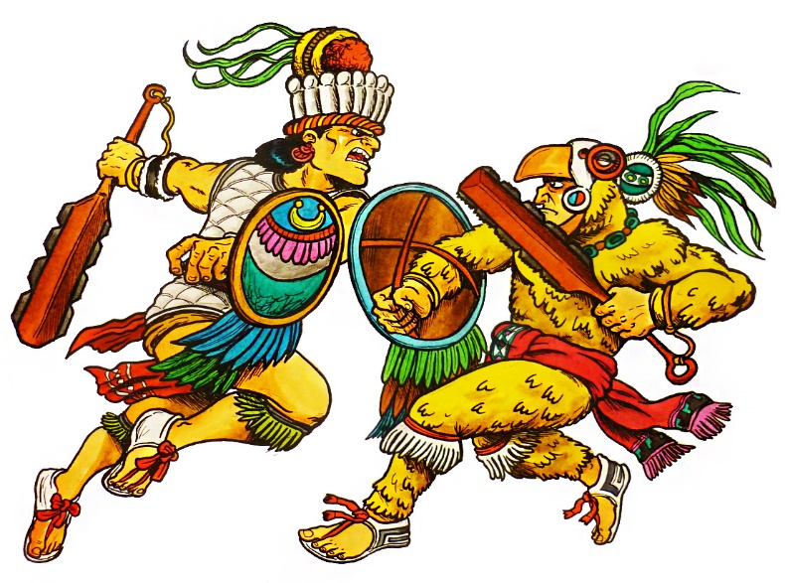
¿Qué organización política tuvieron los aztecas?
Huey Tlatoini: Era el emperador o rey de Tenochtitlán. Administraba el imperio, dirigía a militares, sacerdotes, y recaudadores de impuestos. Presidía todas las actividades importantes, incluidas las sesiones del consejo. Decidía el inicio de las guerras y la paz y promulgaba las leyes.
El Calpullec: Gobernaba a los habitantes del calpulli y lo representaba en el consejo supremo. Registraba las tierras de la comunidad y dirigía la educación de los niños.
Consejo Supremo o Tlatocán: Decidía los asuntos políticos, militares y administrativos. Designaba al nuevo tlatoani cuando este fallecía y a los funcionarios de Estado. Estaba compuesto por los jefes de los clanes fundadores de Tenochtitlán.
Gobernadores militares: Mantenían el orden y se encargaban de la recaudación de tributos apoyados por pequeñas guarniciones.

Slide 5
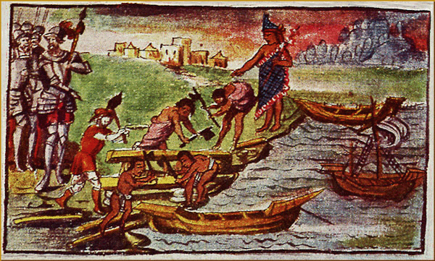
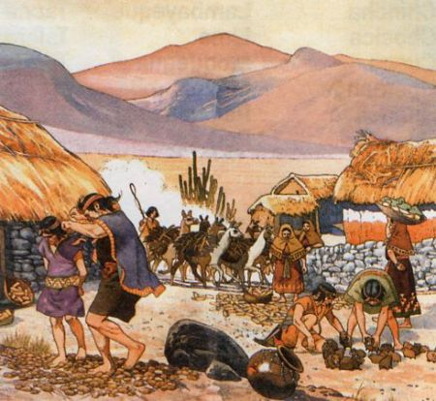
¿Qué actividades económicas desarrollaron los aztecas?
La actividad más importante de los aztecas era la agricultura, El cultivo principal era el maíz, pero también cultivaban ají, porotos, tomates, calabazas, cacao y otros productos. Generalmente, cultivaban en las chinampas, que eran islas artificiales que flotaban sobre el lago Texcoco. En otras zonas geográficas, los aztecas – como los mayas – practicaban la técnica de tala y roza. Las tierras eran propiedad común y se distribuían en los diferentes calpullis, los que debían pagar tributo al estado dos veces al año. Otras actividades económicas eran la caza y la pesca, la industria textil, la metalurgia, la joyería y la cerámica.

Slide 6
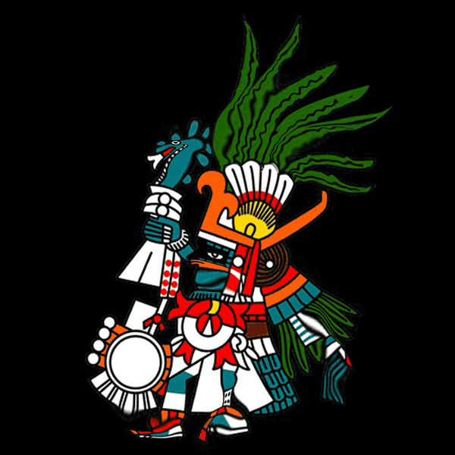
¿En qué creían los aztecas?
Los aztecas eran politeístas, ya que creían en una gran cantidad de Dioses, sin embrago, solo profesaban culto a algunas divinidades que eran consideradas principales.
Huitzilopochtli: era el dios del Sol y de la guerra, el más importante. Necesitaba de sacrificios humanos.
Quetzalcoátl: era el dios del viento y de la fertilidad, conocido como la “serpiente emplumada”. No exigía sacrificios humanos, sino plantas y animales como ofrendas. El emperador Moctezuma creyó que el conquistador español Hernán Cortés era este dios que volvía de un largo viaje.
Tezcatlipoca: dios del cielo nocturno, era protector de los jóvenes guerreros. Considerado el dios del cielo y la tierra, entregaba la fuente de vida, la felicidad y el poder.

Slide 7
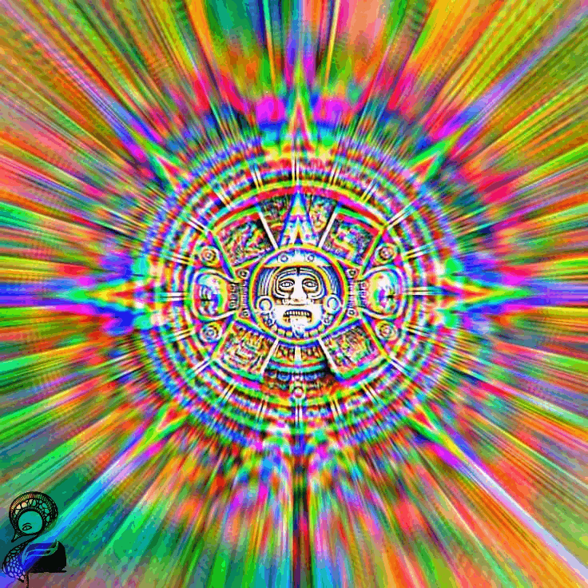
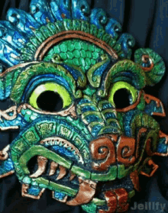
Arte y ciencia azteca
Los aztecas desarrollaron varias disciplinas para resolver muchas de sus necesidades cotidianas. Así, por ejemplo, eran hábiles en la medicina y otras ciencias como la botánica o estudio de los vegetales, pues conocían las propiedades de gran diversidad de plantas. Además, fueron grandes artistas y arquitectos, lo que se aprecia en sus esculturas, orfebrería, edificios, templos, obras hidráulicas y en la construcción de pirámides.
También crearon un calendario solar, de 360 días, más cinco días adicionales, y un calendario ritual, de 260 días.
Los aztecas hablaban náhuatl y en su escritura mezclaban figuras y símbolos que representaban sonidos. Los escribas dejaron registrados en los códices muchos aspectos de la cultura azteca.

Slide 8
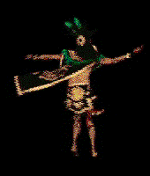
Ahora te invito a realizar tu guía

